Slide 1
Двокрапка і тире при узагальнювальних словах
у реченнях з однорідними членами

Slide 2

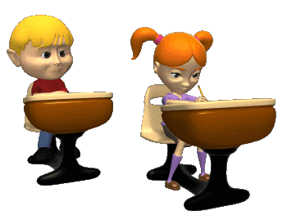
Прочитайте. У реченнях першої колонки визначте однорідні члени речення. У реченнях другої колонки визначте слова або словосполучення, які об’єднують ці члени речення під однією назвою
Зібралися мати, двоє синів, дві доньки. Бабуся дістала любисток, материнку, чорнобривці.
Зібралася родина: мати, двоє синів, дві доньки (А. Пашкевич). Бабуся дістала зілля: любисток, материнку, чорнобривці (Г. Квітка-Основ’яненко)

Slide 3

Узагальнювальне слово – це слово із загальним значенням щодо перелічуваних однорідних членів речення, воно є їхньою об’єднувальною назвою
У небо піднялися різнокольрові
кульки: сині, зелені, червоні.

Slide 4
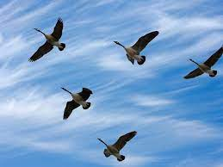
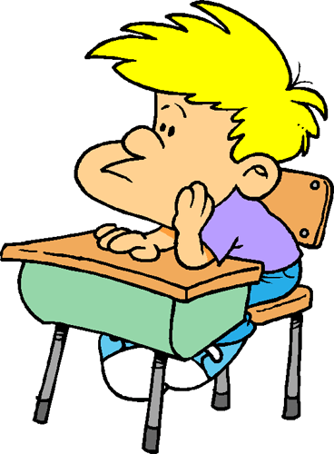
Узагальновальним може бути не тільки слово, а й словоосполучення
З України у теплі краї щоосені відлітають перелітні птахи: граки, дикі качки, лебеді

Slide 5
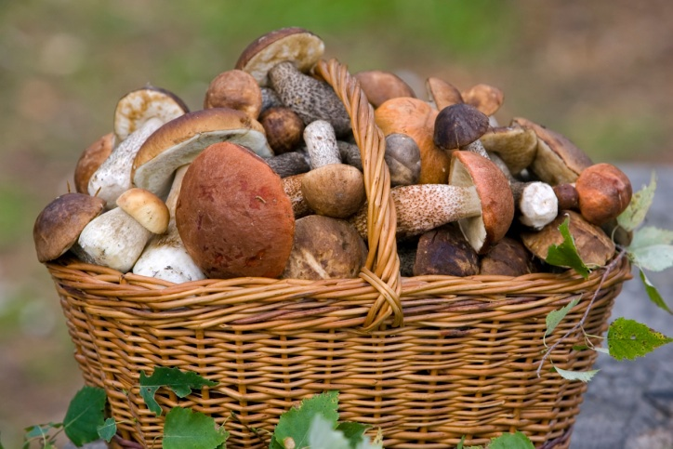
Узагальнювальне слово є тим самим членом речення, що й однорідні члени речення, яких воно стосується
Із лісу ми повернулися з повними кошиками грибів: боровиків, маслюків, опеньок

Slide 6


Двокрапка | Тире | Двокрапка і тире
Якщо перед ними стоїть узагальнююче слово: УС: О, О, О. Усе бачить співець у широкім роздоллі: і небо, і море, красу світову. (Л. Українка). | Якщо після них стоїть узагальнююче слово: О, О, О – УС. На пустирях, на рівчаках та неглибоких балках – скрізь росте ця невибаглива рослина. | Якщо перед ними стоїть узагальнююче слово і вони знаходяться в середині речення: УС: О, О, О - … . Усе: жито, пшениця й овес – разом поспіло і висипало зерно.

Slide 7
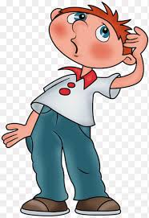
ДОМАШНЄ ЗАВДАННЯ
Розставте розділові знаки
1. І барвінком і рутою і рястом квітчає весна землю, мов дівчину в зеленім гаї.
2.Лози кручі ліс все блищить і сяє на сонці.
3.Усе в чеканні спілі краплі рос земля і місяць вишні і тополі.
4.На городі вродили овочі картопля помідори і цибуля.
5.У саду ростуть дерева вишні троянди горіхи.

